Slide 1
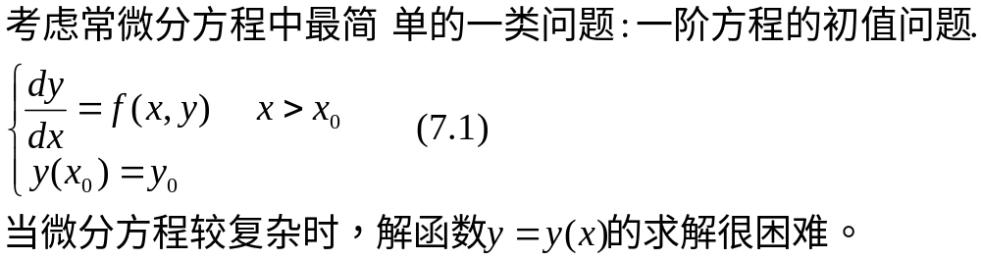
第七章 常微分方程初值问题的数值解法
7.1 问题的提出
如何解决？-近似解。

Slide 2
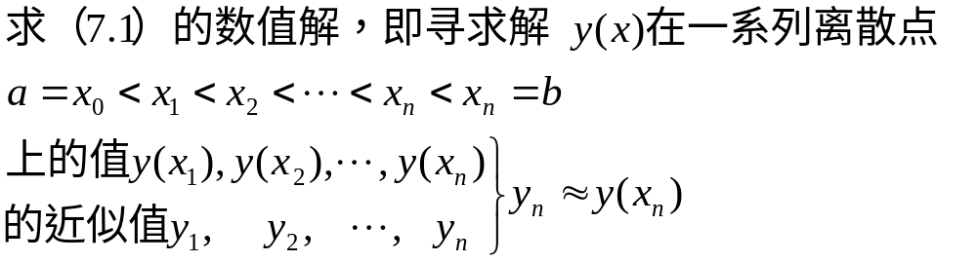
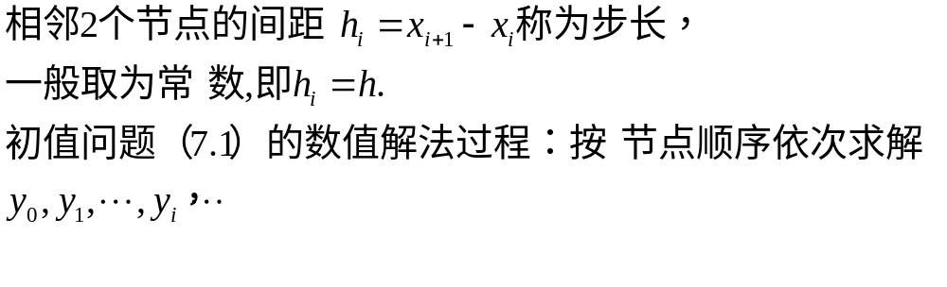

Slide 3
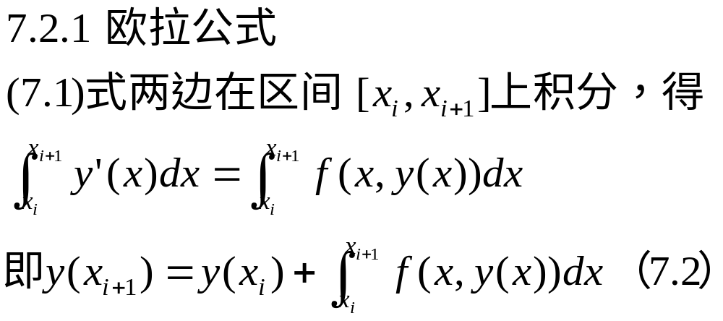
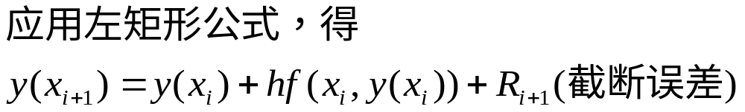
7.2 Euler法

Slide 4
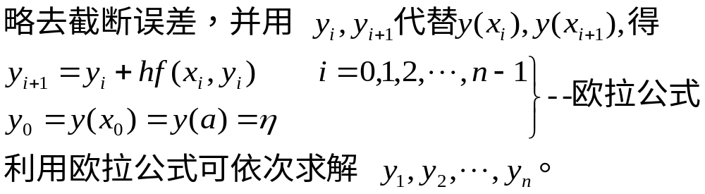
7.2 Euler法

Slide 5
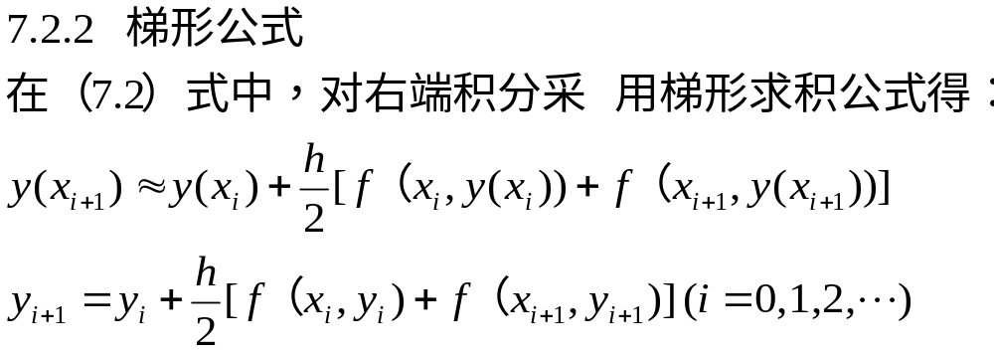
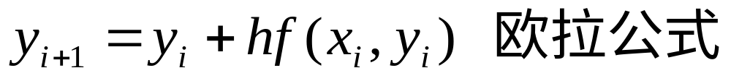
观察欧拉公式和梯形公式递推计算过程及表达式的异同点.

Slide 6
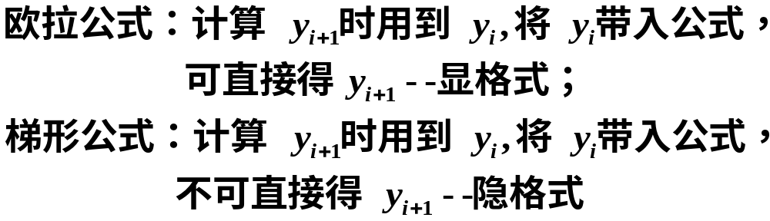
如何将两者的优点结合起来？？？

Slide 7
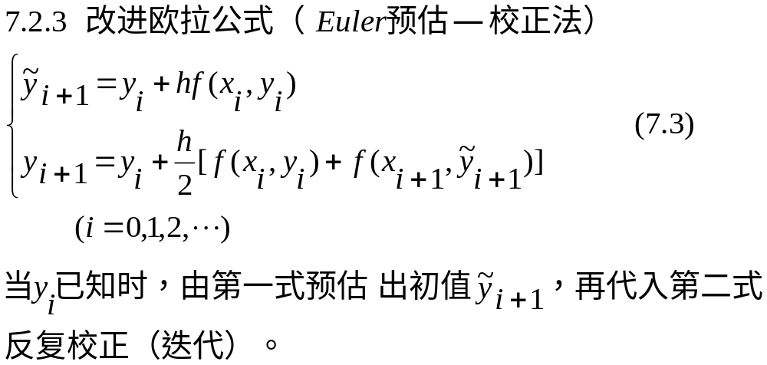

Slide 8
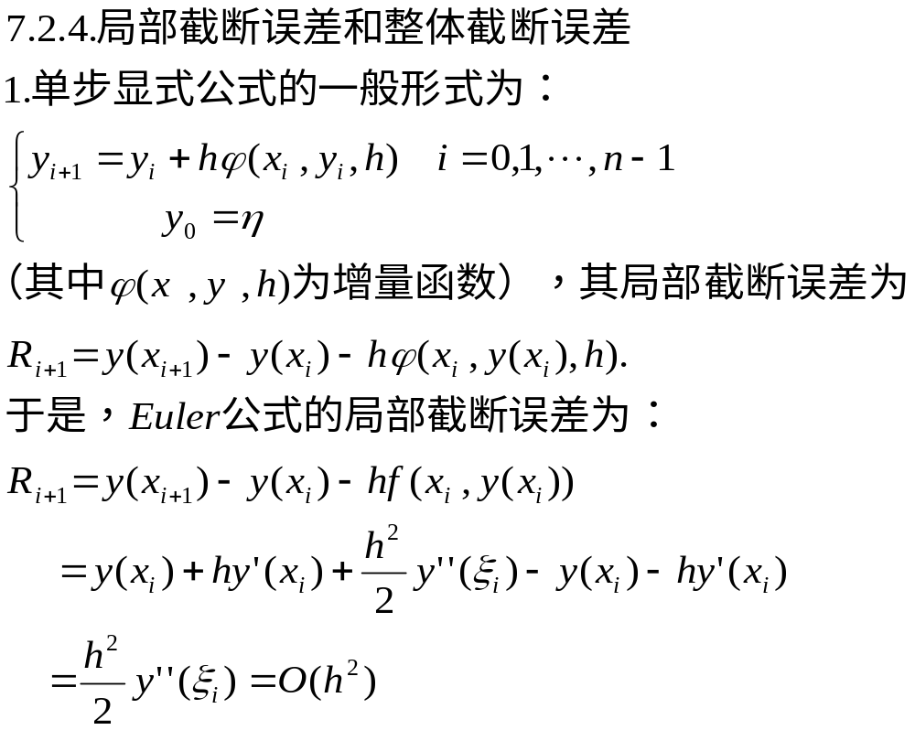

Slide 9
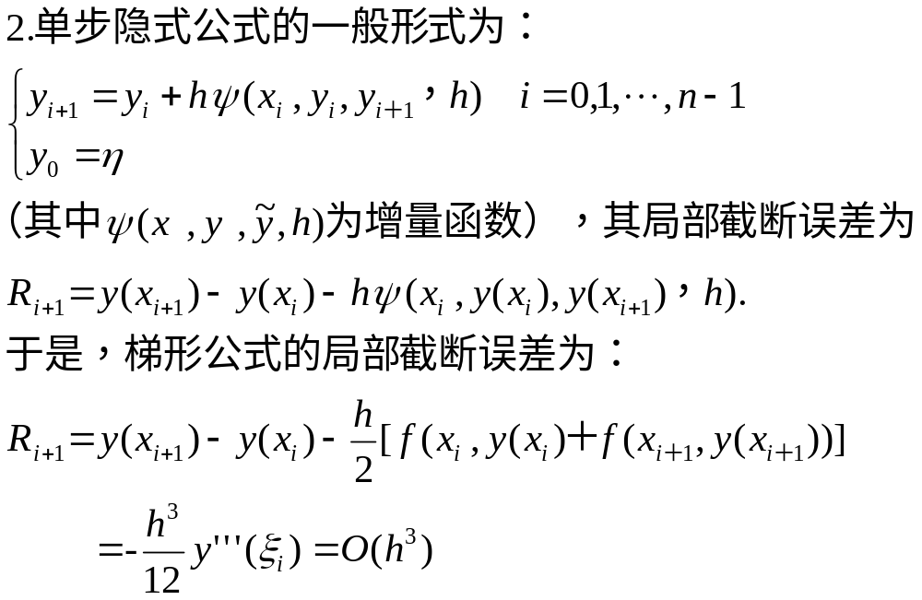

Slide 10
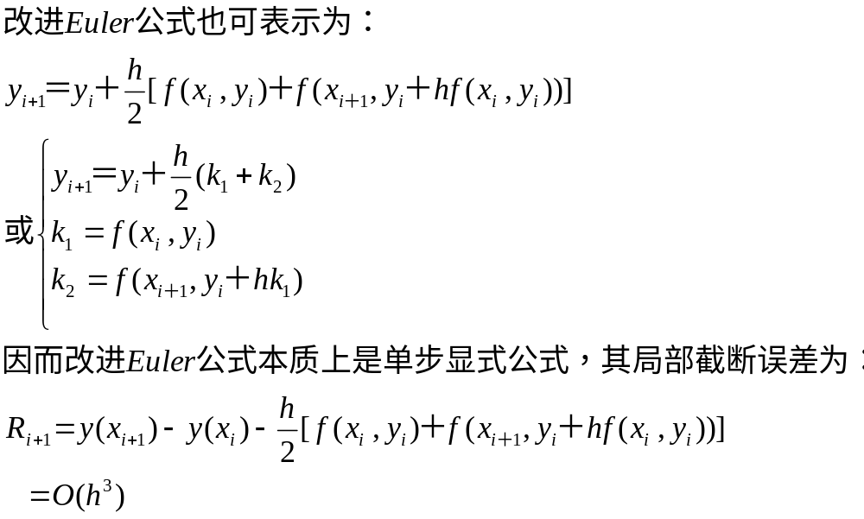

Slide 11
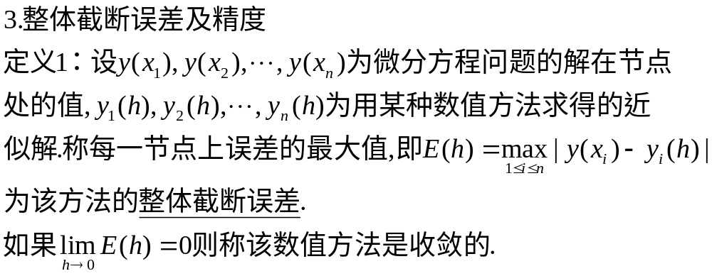
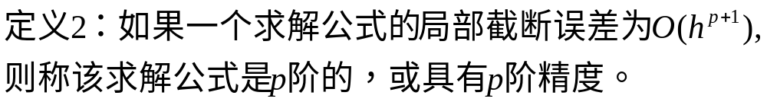

Slide 12
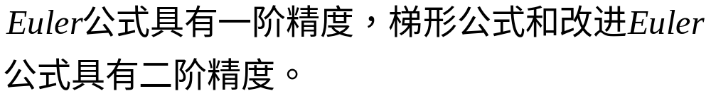

Slide 13
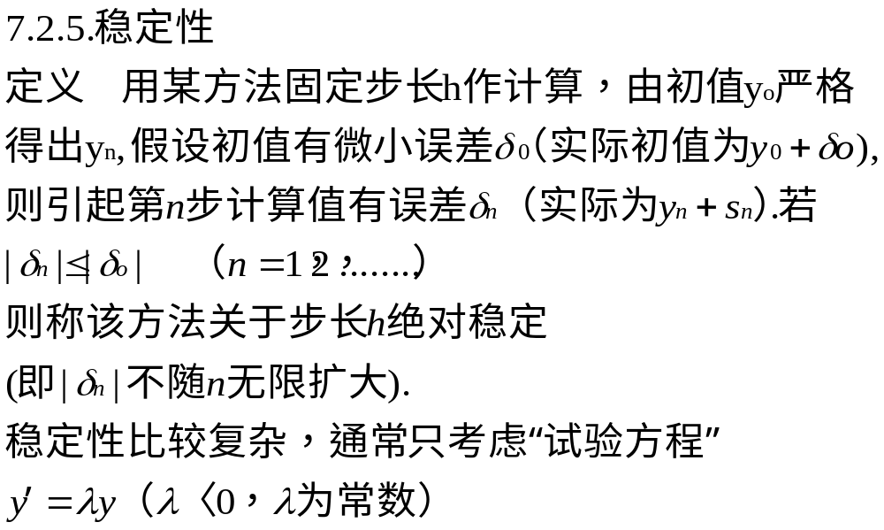

Slide 14
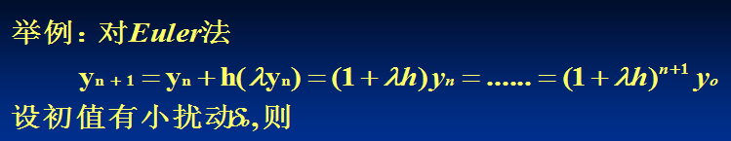

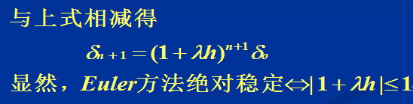


Slide 15
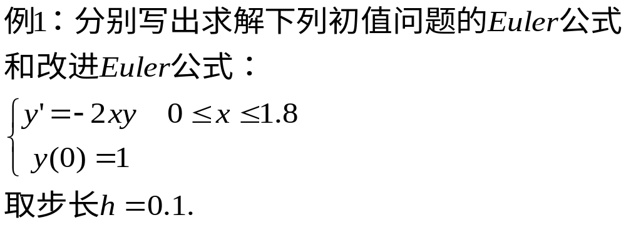
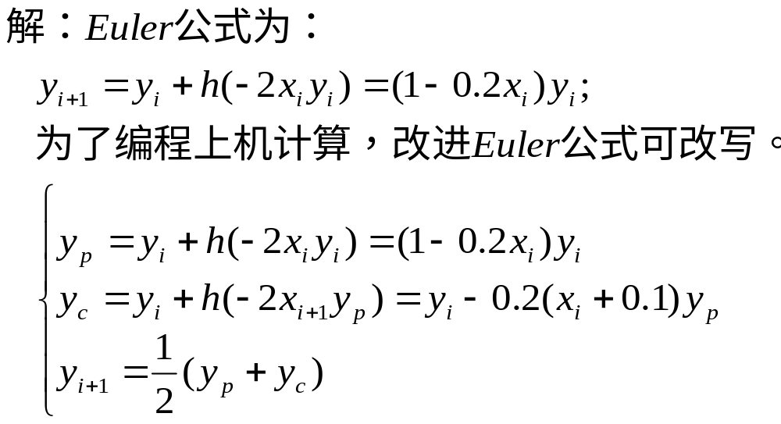

Slide 16
用Matlab实现用Euler格式解常微分方程
在Matlab程序编辑器中输入：
function [x,y]=naeuler(dyfun,xspan,y0,h) %dyfun为导函数；xspan为求解区间；y0为初值；h为步长
x=xspan(1):h:xspan(2);
y(1)=y0;
for n=1:length(x)-1
y(n+1)=y(n)+h*feval(dyfun,x(n),y(n));
end
x=x';y=y';

Slide 17
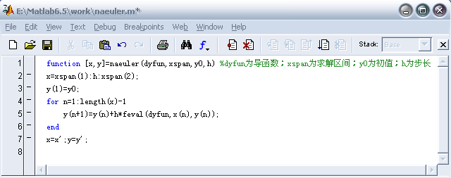

Slide 18
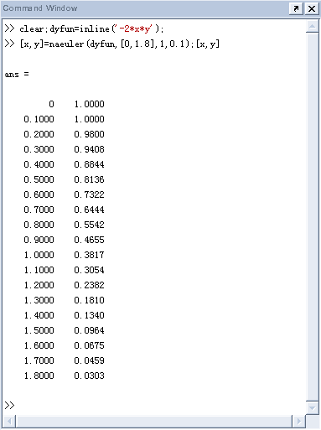
Euler公式
求解得：

Slide 19
用Matlab实现用改进Euler公式解常微分方程
在Matlab程序编辑器中输入：
function [x,y]=naeuler2(dyfun,xspan,y0,h) %dyfun为导函数；xspan为求解区间；y0为初值；h为步长
x=xspan(1):h:xspan(2);y(1)=y0;
for n=1:length(x)-1
k1=feval(dyfun,x(n),y(n));
y(n+1)=y(n)+h*k1;
k2=feval(dyfun,x(n+1),y(n+1));
y(n+1)=y(n)+h*(k1+k2)/2;
end
x=x';y=y';

Slide 20
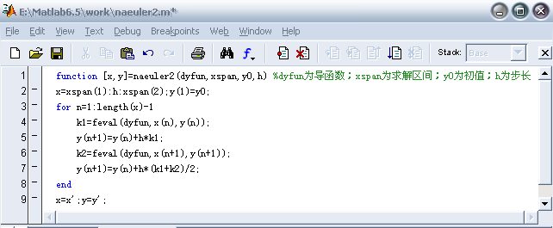

Slide 21
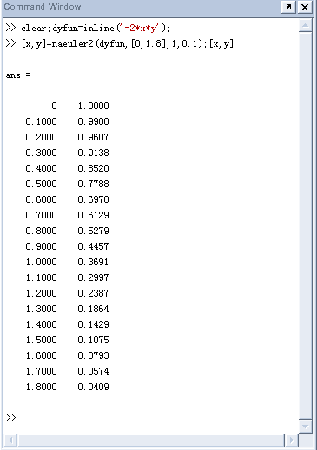
用改进Euler
公式求得：

Slide 22
基本要求:
1.掌握Euler公式、梯形公式及改进Euler公式;
2.会应用局部截断误差.
作业:见课堂在线
练习：实习部分例题

Slide 23
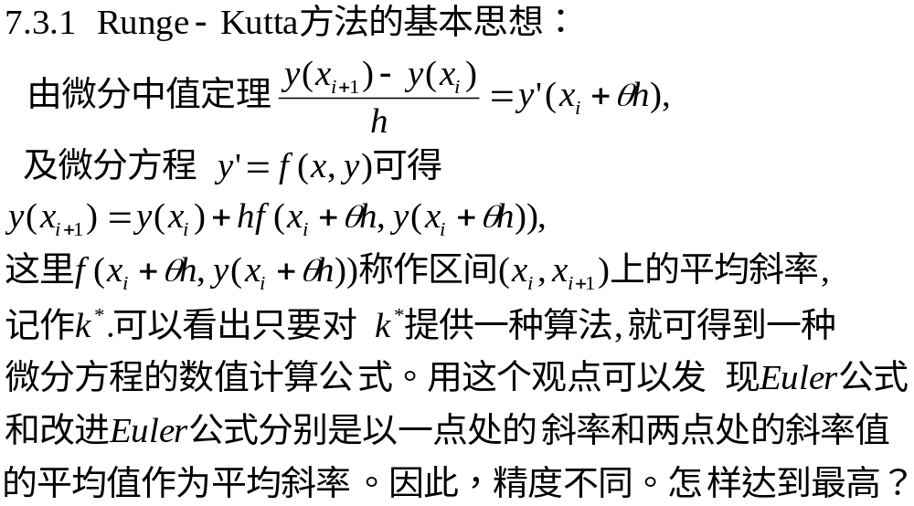
7.3 龙格-库塔方法

Slide 24
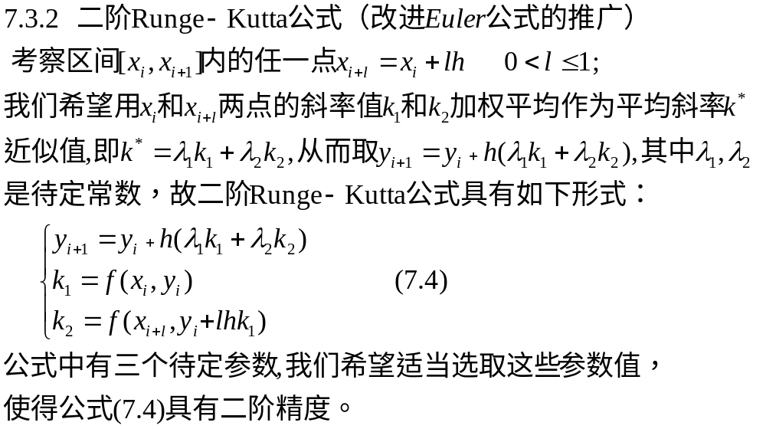

Slide 25
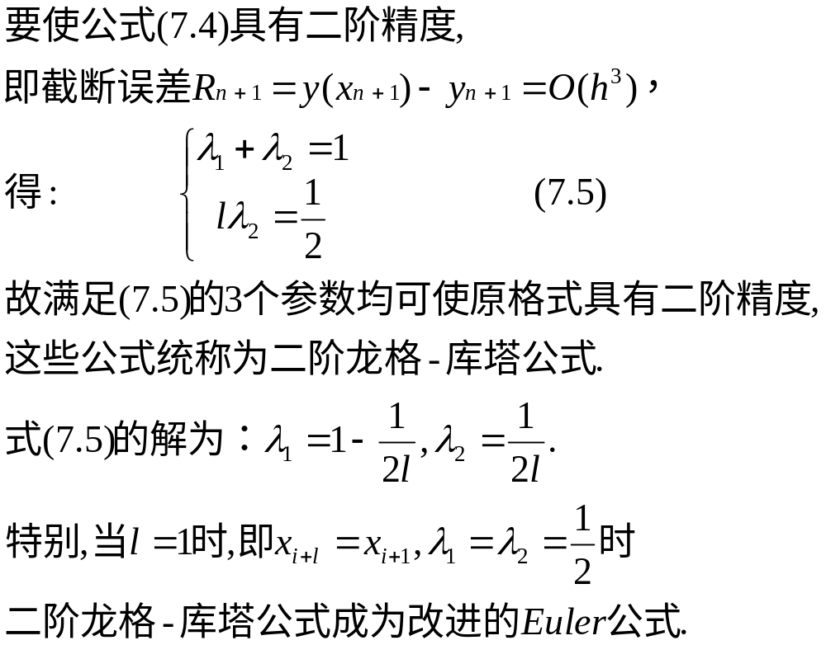

Slide 26
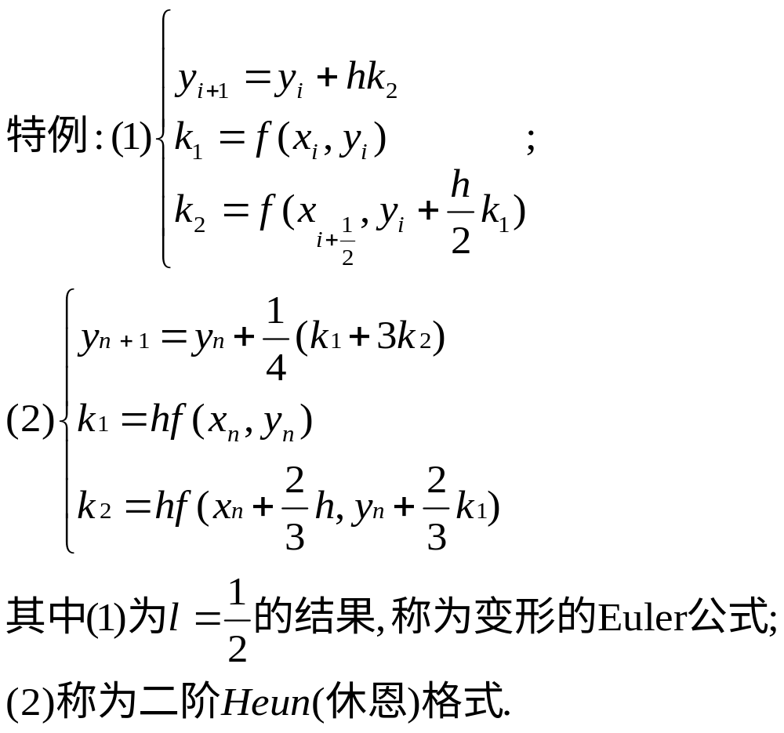

Slide 27
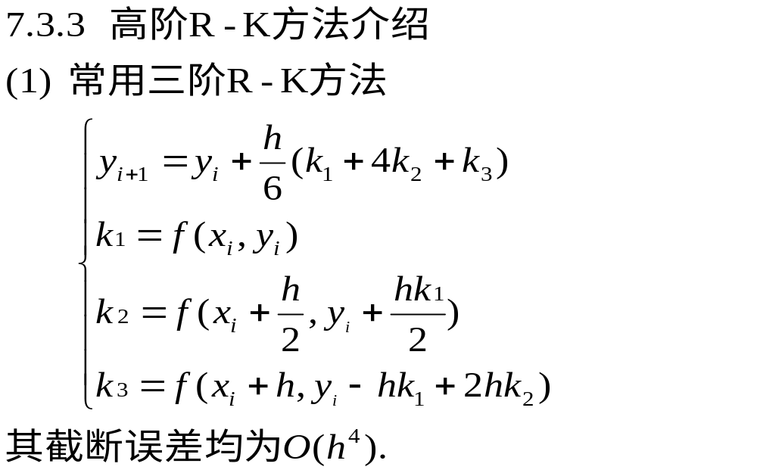

Slide 28
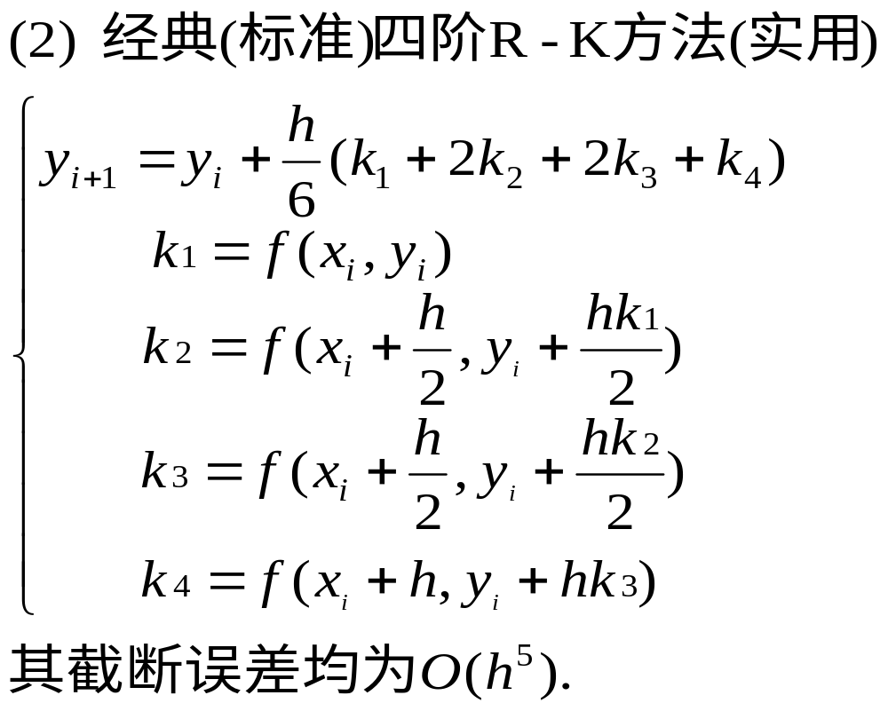

Slide 29
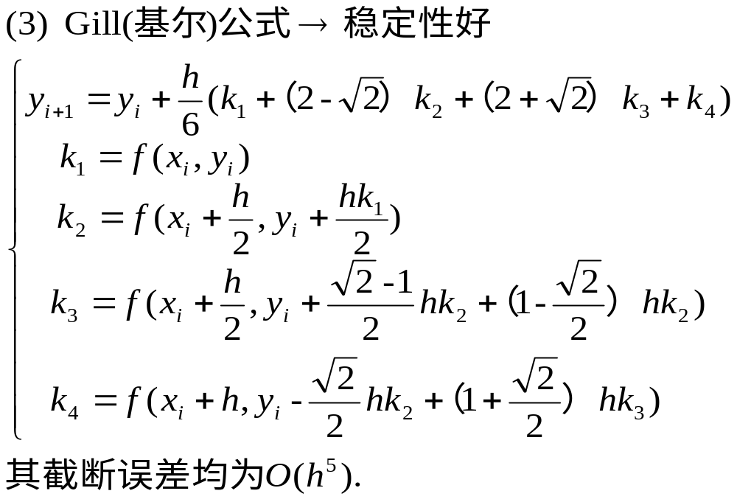

Slide 30
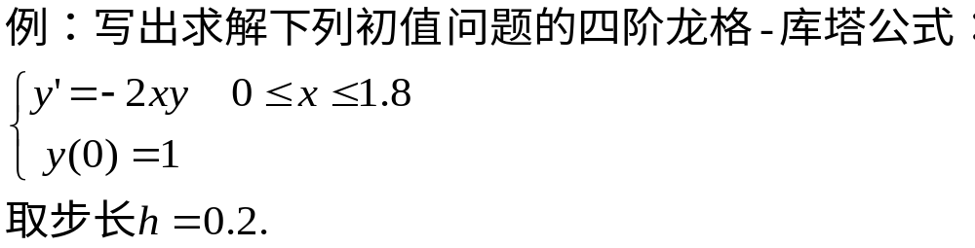
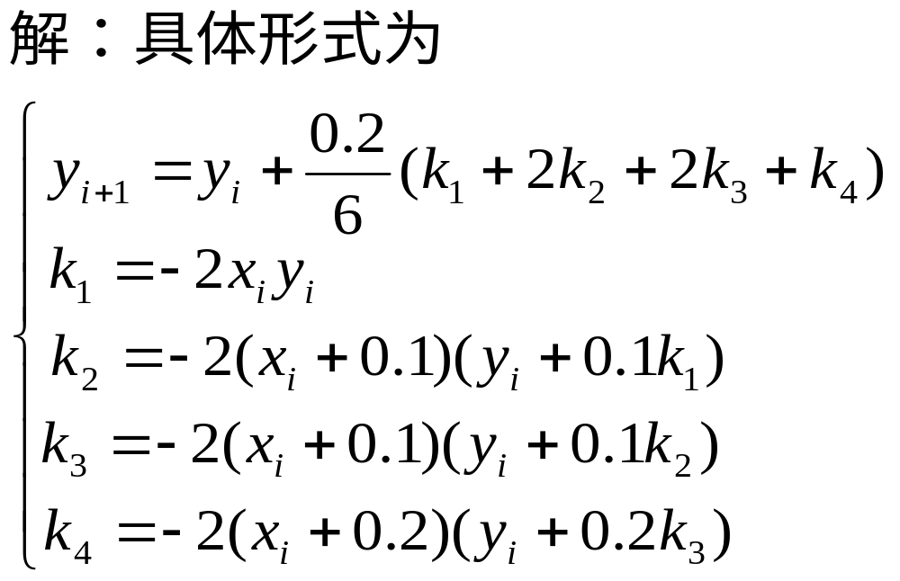

Slide 31
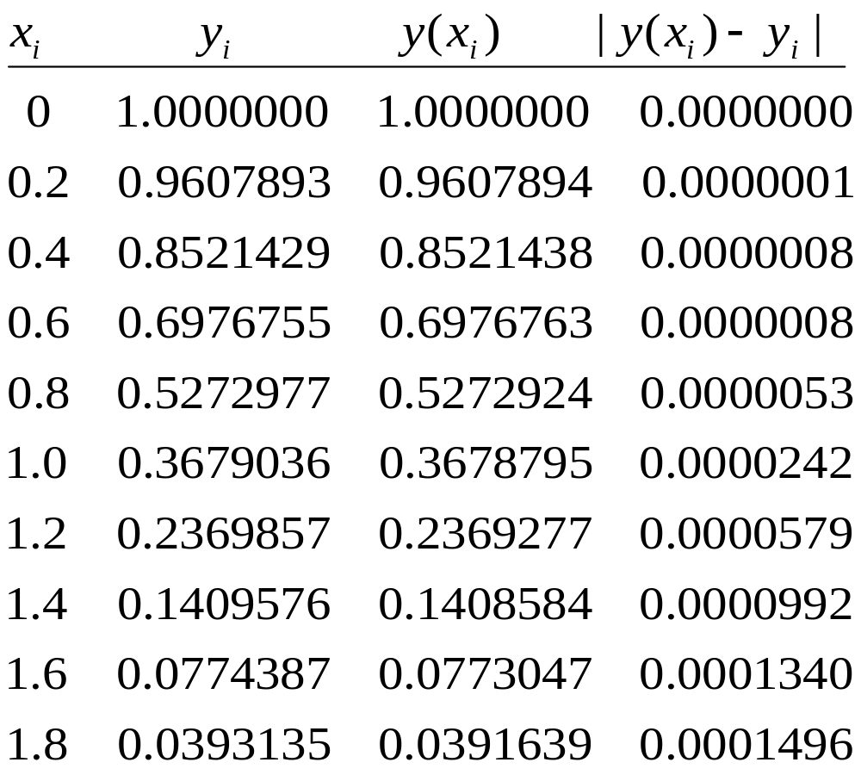


Slide 32
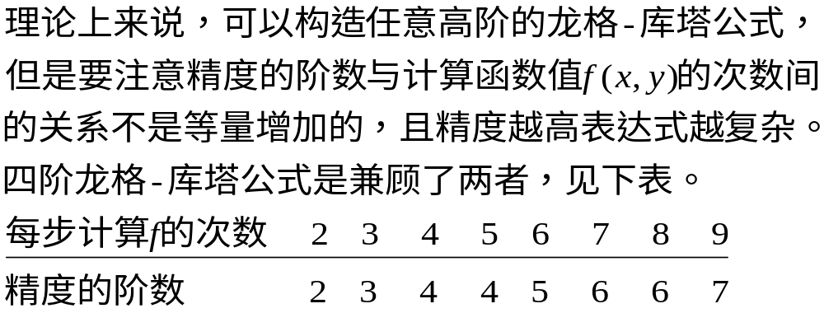
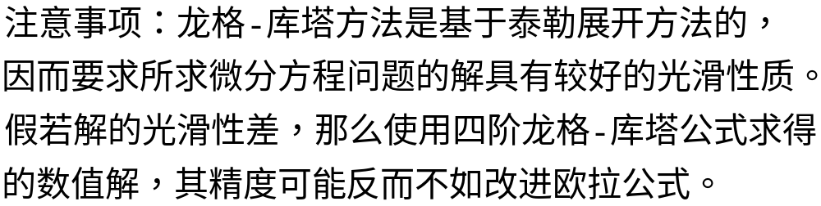

Slide 33
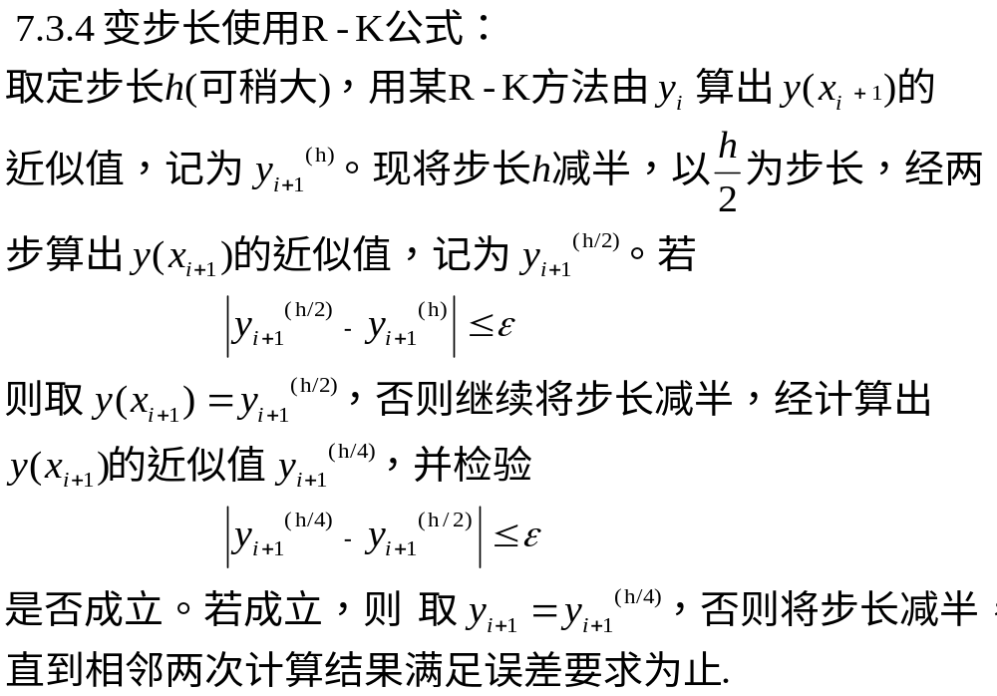

Slide 34
用Matlab实现四阶Runge-Kutta格式求解常微分方程
在Matlab程序编辑器中输入：
function [x,y]=nark4(dyfun,xspan,y0,h)
x=xspan(1):h:xspan(2);
y(1)=y0;
for n=1:length(x)-1
k1=feval(dyfun,x(n),y(n));
k2=feval(dyfun,x(n)+h/2,y(n)+h/2*k1);
k3=feval(dyfun,x(n)+h/2,y(n)+h/2*k2);
k4=feval(dyfun,x(n)+h,y(n)+h*k3);
y(n+1)=y(n)+h/6*(k1+2*k2+2*k3+k4);
end
x=x';y=y';

Slide 35
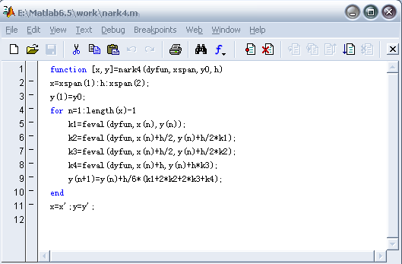

Slide 36
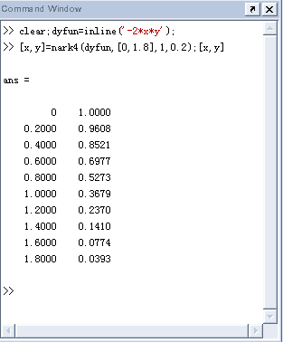
Runge-Kutta
格式求解得：

Slide 37
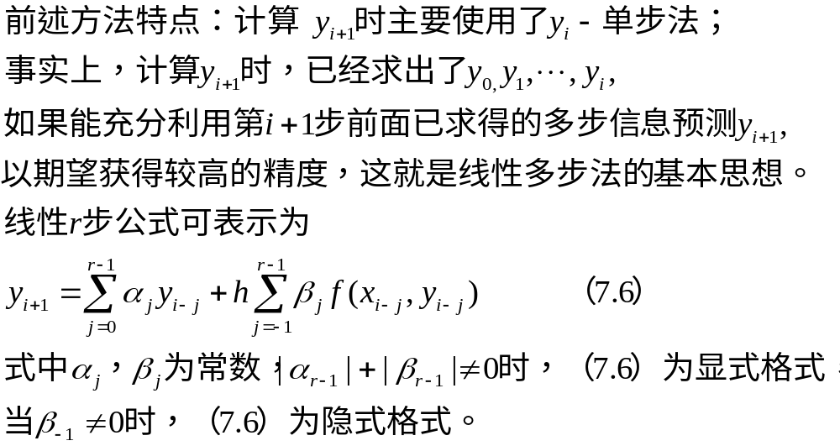
7.4 线性多步法

Slide 38
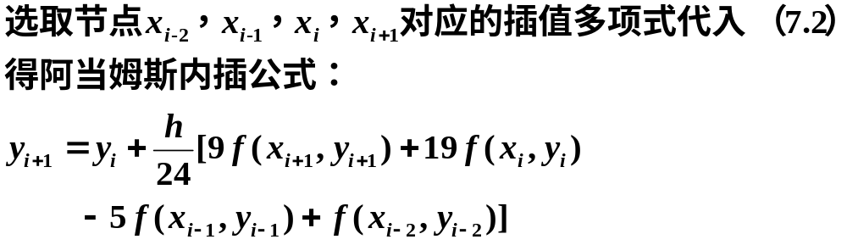
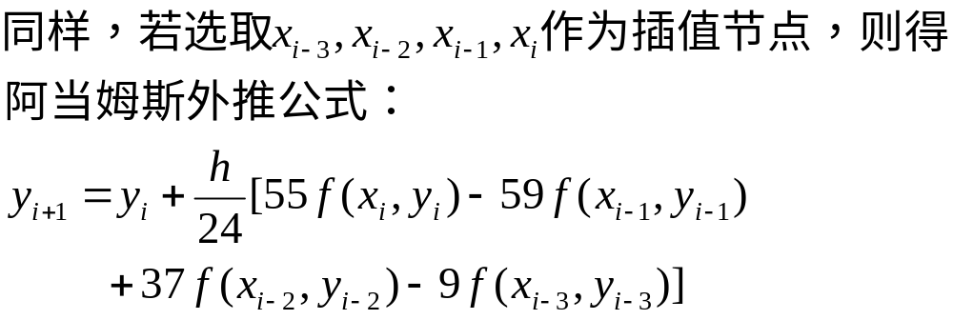
线性多步法的构造-数值积分法

Slide 39
注意：
（1）出发值计算：线性多步法不能自动开始计算，一般先由同阶R-K单步法或其他公式求出所需初值。
（2）阿当姆斯内插公式是隐格式，阿当姆斯外推公式是显格式
（3）一般内插公式比外推公式误差小，所以？？
阿当姆斯预测校正公式=阿当姆斯内插公式+阿当姆斯外推公式

Slide 40
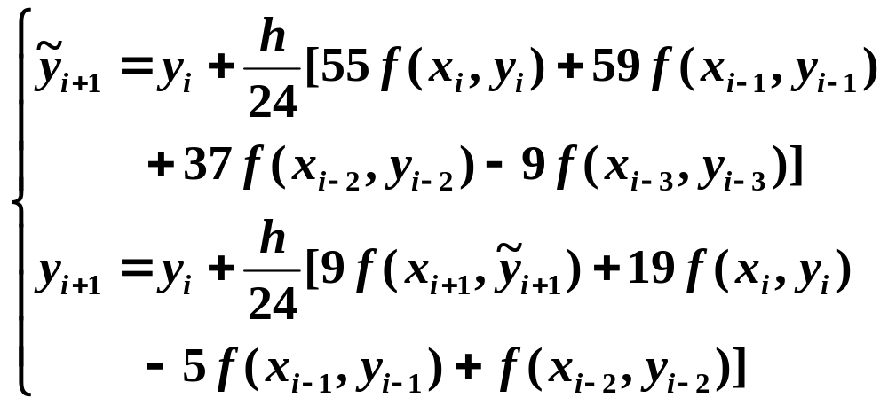

Slide 41
基本要求:
1.熟悉二阶R-K公式;
2.了解阿当姆斯公式；
3.会编程在计算机上使用各种方法.
作业: 课堂在线
练习：实习部分例题

Slide 42
第八章 矩阵特征值和特征向量计算
8.1 问题的提出
数学和物理中，很多问题需要计算矩阵的特征值和特征向量。
当矩阵A的阶数较高时，求解过程会变得比较复杂。

Slide 43
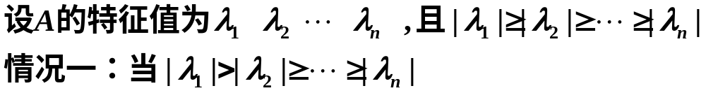
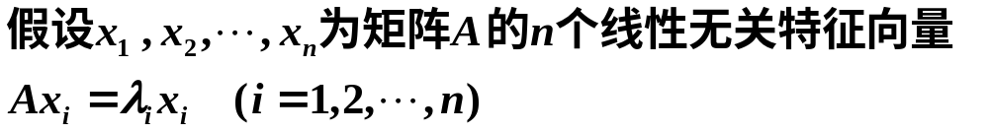
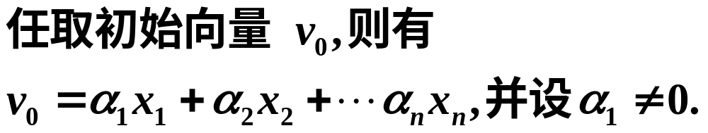
8.2 按模最大与最小特征值的求法
一．幂法——求A的主特征值（按模最大者）及
其相应的特征向量

Slide 44
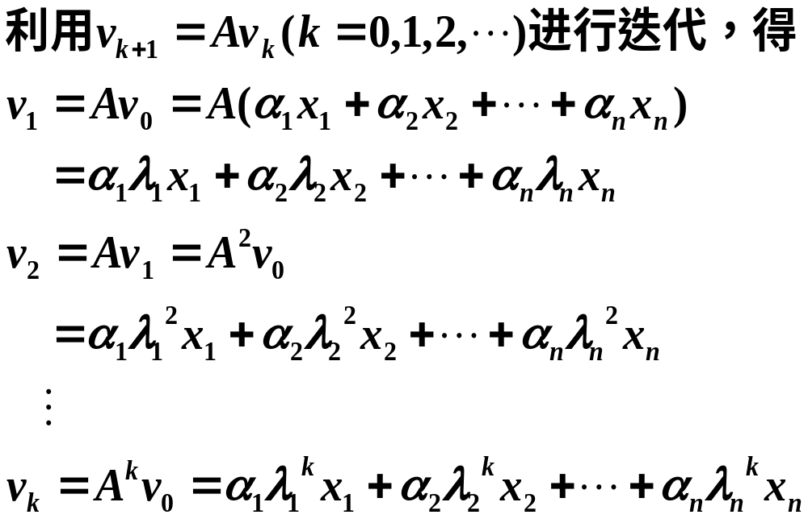

Slide 45
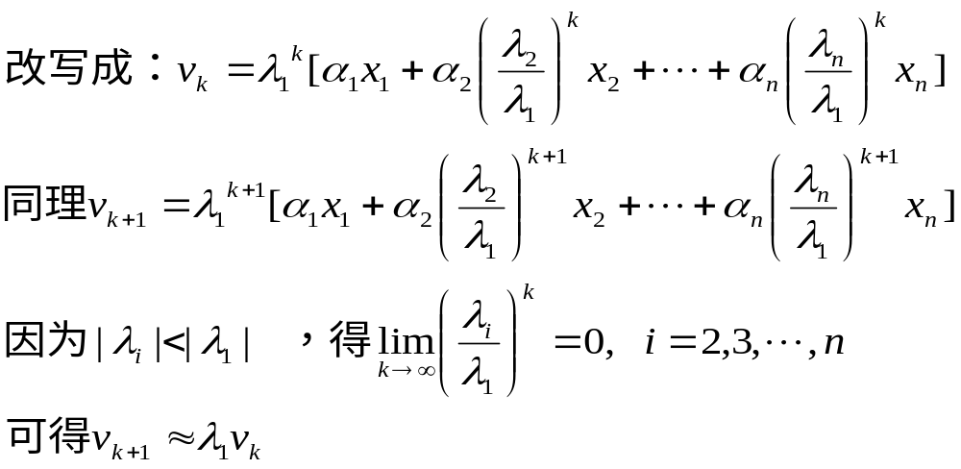
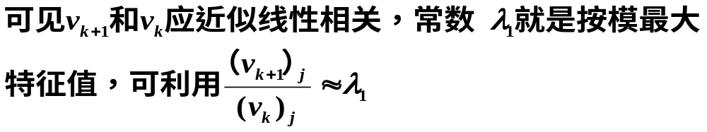

Slide 46



Slide 47


Slide 48


Slide 49


Slide 50



Slide 51


Slide 52



Slide 53


Slide 54

二．反幂法——求A的按模最小的特征值

Slide 55

二．反幂法——求A的按模最小的特征值

Slide 56


Slide 57


Slide 58
基本要求：
1. 掌握乘幂法求主特征值及其特征向量；
2.了解反幂法的思路
作业：
作业：习题8- 1.
练习：实习部分例题

